Slide 1
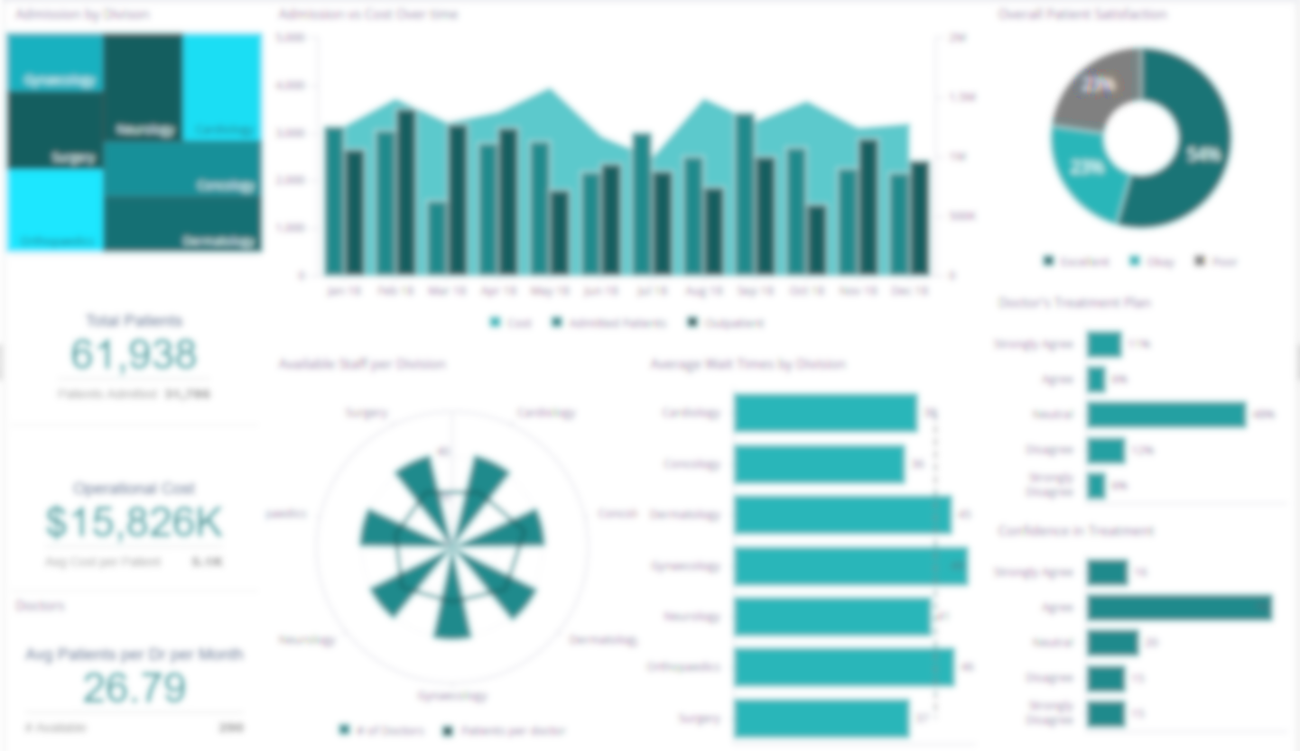
Gruppe Dashboard
Projekt Notfallambulanz-Dashboard
Kai Herlemann
Matyas Heins
Johannes Bäuning

Slide 2
Projekt Notfallambulanz-Dashboard
Gruppe Dashboard:
Überblick:
Zentrale Frage
Ziel des Dashboards
Daten
Anforderungen
Optionale Anforderungen
Umsetzung
Live Demo

Slide 3

Projekt Notfallambulanz-Dashboard
Gruppe Dashboard:
interaktive Visualisierung von Daten aus einem klinischen Informationssystem
Zentrale Frage:
Welche Patienten
kommen wann,
wie,
woher,
mit welchen Diagnosen,
welchen Schweregraden
und bleiben wie lange?
Quelle: krupp-krankenhaus.de

Slide 4
Ziel des Dashboards
Gruppe Dashboard
- Ergebnisse solcher Analysen dienen zur Bereitstellung von Ressourcen in der Notfallambulanz und für die Versorgungsinfrastruktur
- einzelnes Diagramm oder einzelne Tabelle sind nicht ausreichend, weshalb verschiedene interaktive Darstellungen entwickelt werden, die zum Beispiel zeitbezogene oder räumliche Auswertungen erlauben

Slide 5
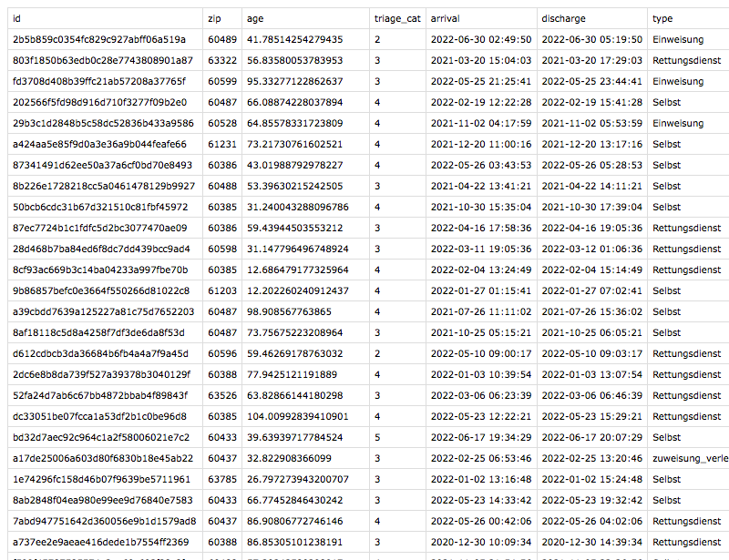
Patientenmerkmale sind:
Gruppe Dashboard
1. Alter
2. Postleitzahl
3. Ankunftsdatum und -uhrzeit
4. Entlassungsdatum und -uhrzeit
5. Einweisungsart
6. Dringlichkeit
7. Diagnosen
datensaetze.xlsx

Slide 6
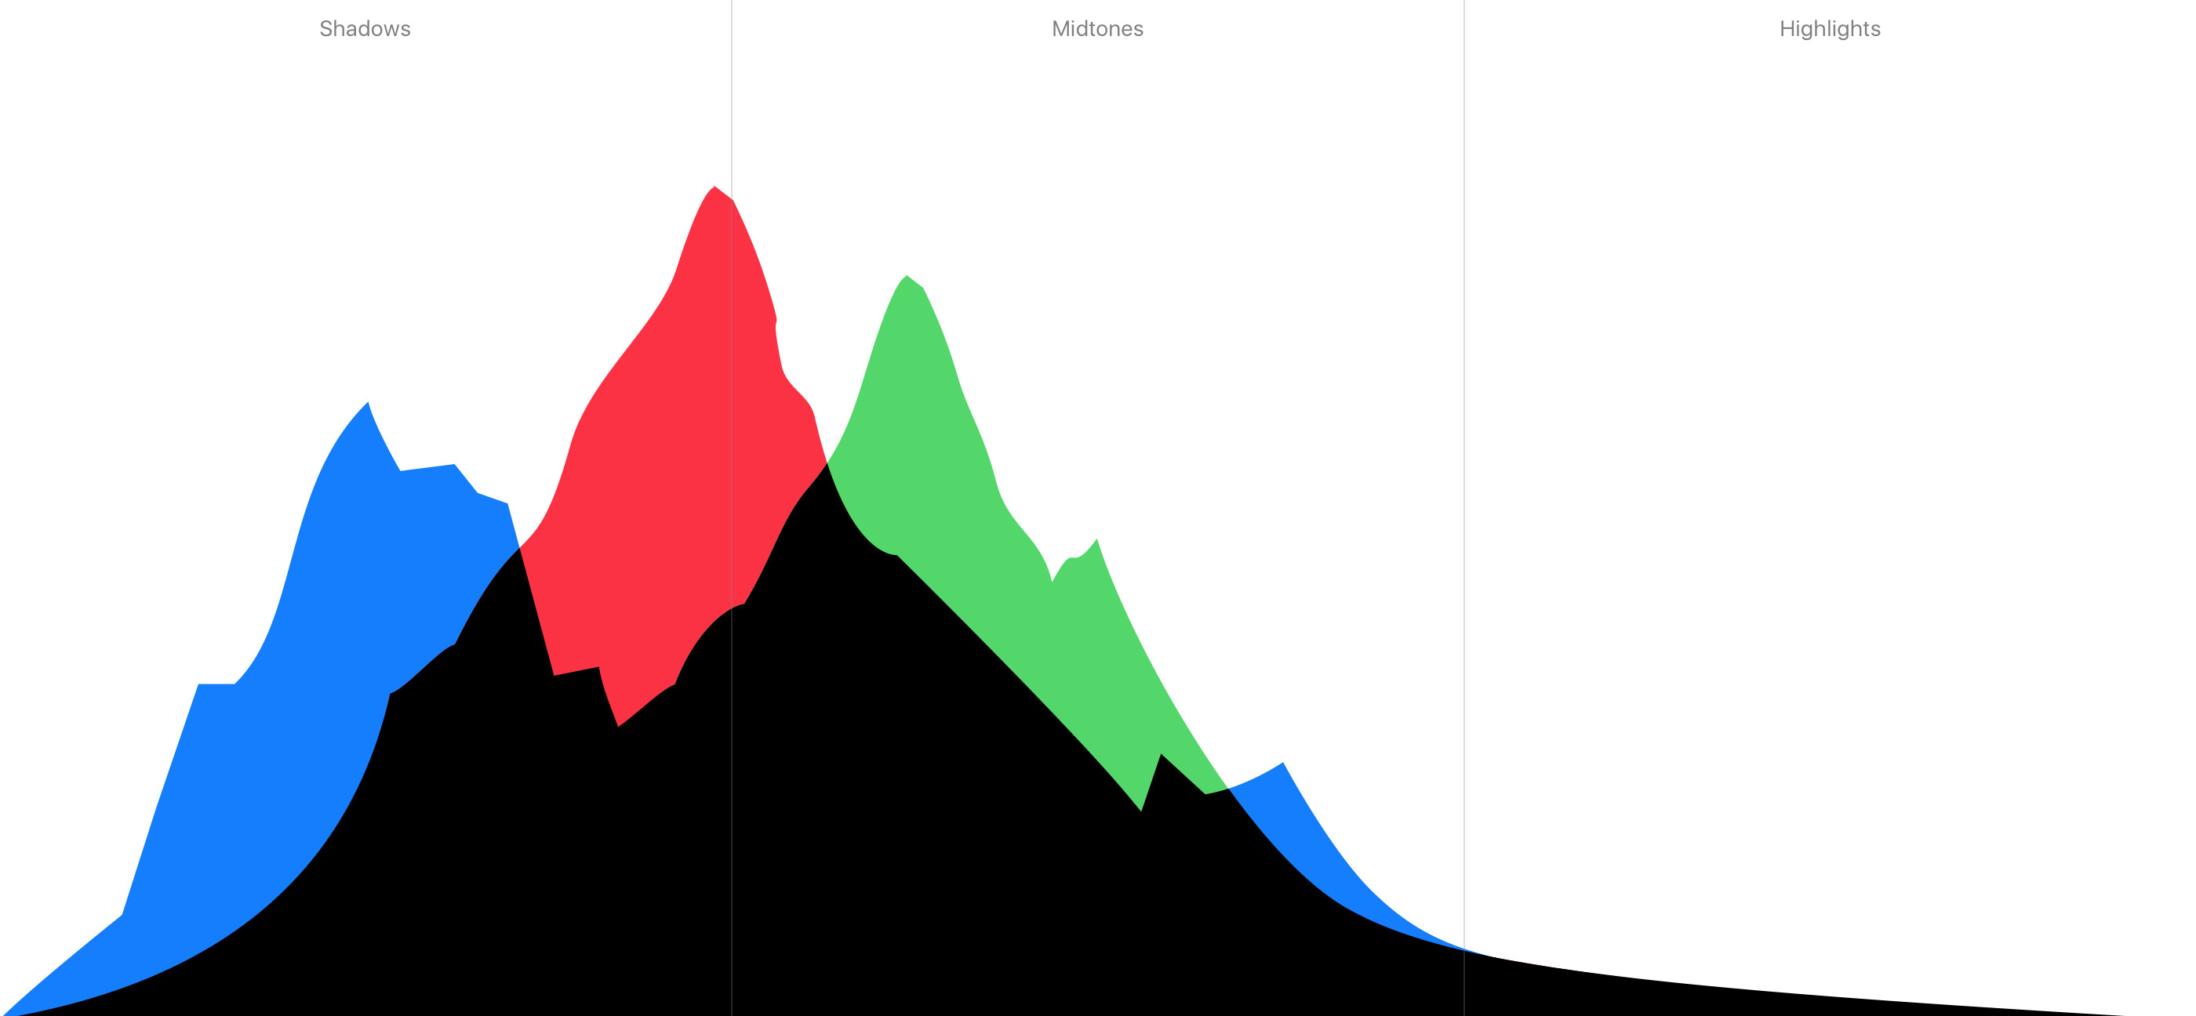
Anforderungen
Gruppe Dashboard
Das Dashboard soll als Webapplikation realisiert werden.
Die Applikation soll verschiedene Sichten auf die Daten bereitstellen, die annavigiert werden können.
Jede Sicht soll möglichst interaktiv sein, d.h. Möglichkeiten zum Filtern oder Aggregieren der Daten bereitstellen.
Es sollen sich Häufigkeiten als Histogramm darstellen lassen, also Verteilungen von:
Alter, Einweisungsart, Dringlichkeit, Diagnose, Verweildauer (Ankunft bis Entlassung)
Quelle: pixelmator.com

Slide 7
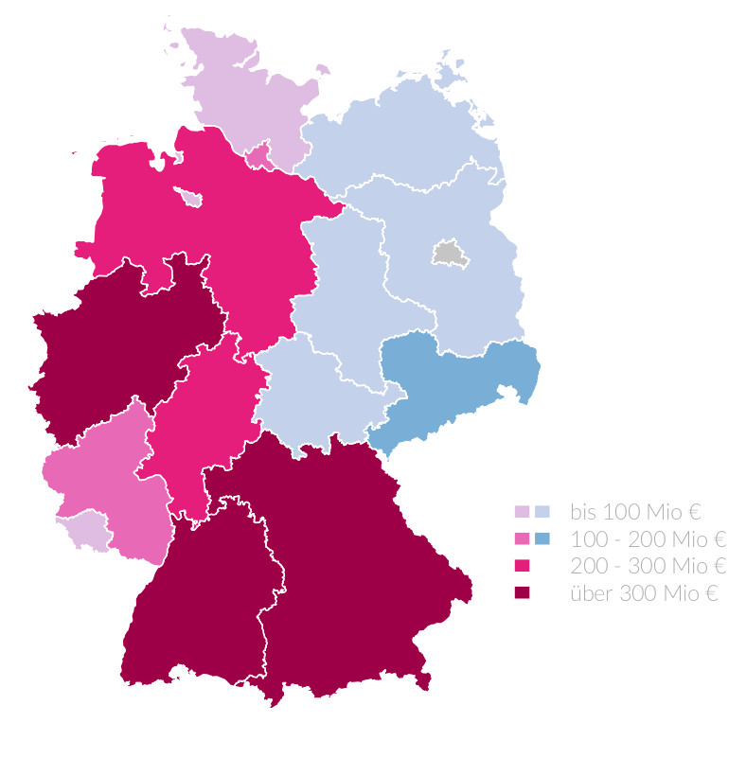
Anforderungen
Gruppe Dashboard
Die Histogramme sollen sich nach einem weiteren Merkmal aufteilen lassen
(z.B. Altersverteilung in Abhängigkeit von Dringlichkeitsstufe, Altersverteilung bei Influenzafällen)
Es soll eine Darstellung von Patientenhäufigkeiten als Choroplethenkarte möglich sein. Man soll nach Diagnosen, Dringlichkeit und Altersgruppen filtern können und den betrachteten Zeitraum einschränken können.
Quelle: datenvisualisierung-r.de BIP der Bundesländer 2015

Slide 8
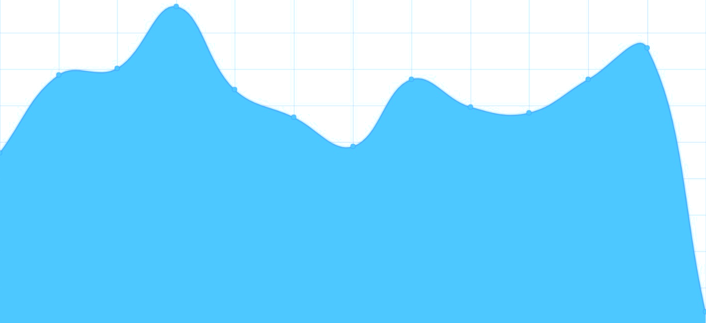
Anforderungen
Gruppe Dashboard
Es soll der durchschnittliche, stundenweise Tagesverlauf der Patientenankünfte als Liniendiagramm dargestellt werden
z.B.: Durchschnitt der eintreffenden Patienten 12-13 Uhr
Den Zeitraum soll der Benutzer einschränken können
Zusätzlich soll nach Alter und Diagnosen gefiltert werden können. Unterschiedliche Dringlichkeitsstufen und Einweisungsarten sollen übereinander gelegt werden können.

Slide 9
Optionale Anforderungen
Gruppe Dashboard
Es soll möglich sein, verschiedene Zeiträume in der Verlaufsdarstellung der Patientenankünfte zu vergleichen (also innerhalb des Diagramms übereinander zu legen)
Die Choroplethenkarte soll um die Bevölkerungsdichte normiert werden (geografische Bereiche sollen vergleichbar gemacht werden, %)
Verlaufsdarstellung wie für die Patientenankünfte mit:
Verweildauern, Anzahl Patienten in Behandlung, Altersdurchschnitt

Slide 10




Umsetzung
Gruppe Dashboard
Eclipse (Neon)
Github
Postman
Trello

Slide 11






Umsetzung
Gruppe Dashboard
Frontend
Backend
Request
patients
{JS N}
diagnoses

Slide 12
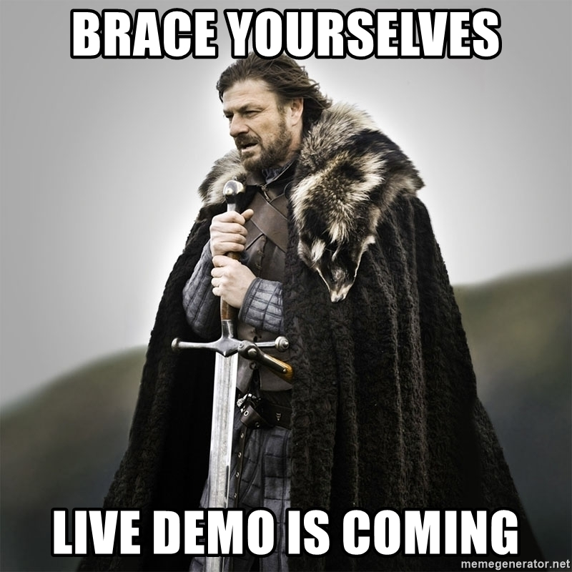
Live Demo
Gruppe Dashboard

Slide 13
Gruppe Dashboard

Slide 14
Probleme
Gruppe Dashboard
Anonymisierter Datensatz war zu Beginn fehlerhaft
Datenaufbereitung war aufwendiger als vermutet
Unterschätzung der Aufgaben
Einarbeitung aufwendiger als erwartet
Technische Schwierigkeit

Slide 15
Limitationen
Gruppe Dashboard
Zeit reicht für gesamte Anforderungen nicht aus
Eigenes Know-How

Slide 16
Lessons Learned
Gruppe Dashboard
Kommunikation ist wichtig!
Planung ist wichtig
Fast alles dauert länger, als geplant

Slide 17
Vielen Dank für ihre Aufmerksamkeit!
Gruppe Dashboard
Kai Herlemann
Matyas Heins
Johannes Bäuning

